Slide 1
আজকের ক্লাসে
সবাইকে স্বাগতম

Slide 2
পরিচিতি
মমতাজ পারভীন
সহকারী শিক্ষক(আইসিটি)
ফলদা রামসুন্দর ইউনিয়ন উচ্চ বিদ্যালয়
ফলদা,ভুয়াপুর,টাংগাইল।
শ্রেনীঃ নবম
বিষয়ঃ কৃষিশিক্ষা
অধ্যায়ঃ চতুর্থ
তারিখ-31 /০৩ /২০২০

Slide 3
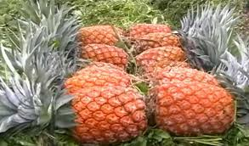
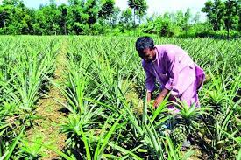
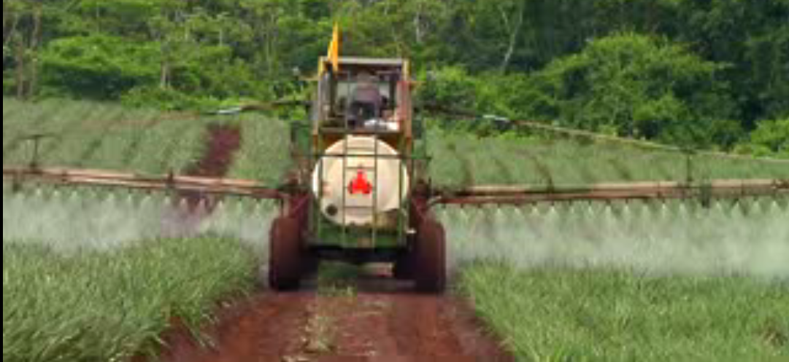
নিচের চিত্র গুলো লক্ষ্য করঃ

Slide 4
আজকের পাঠের বিষয়
আনারস চাষ

Slide 5
শিখনফল
এই পাঠশেষে শিক্ষার্থীরা ......
১। ভিন্ন জাতের আনারসের নাম বলতে পারবে
২। আনারস চাষে কী কী অন্তর্বর্তী পরিচর্যা গ্রহন করতে হয় তা বলতে পারবে

Slide 6
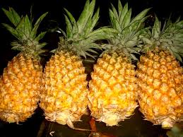
আনারসের জাত
হাইকুইন
জায়েন্ট কিউ
ঘোড়াশাল

Slide 7
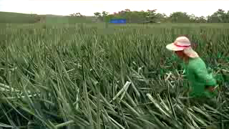
অন্তর্বর্তীকালীন পরিচর্যা
পাতা কর্তন
আগাছা পরিষ্কার
পানি সেচ

Slide 8
সার প্রয়োগ
সারের নাম | গাছ প্রতি সারের পরিমান (গ্রাম)
পচা গোবর | ২৯০ - ৩১০
ইউরিয়া | ৩০ - ৩৬
টি এস পি | ১০ - ১৫
এম ও পি | ২৫ - ৩৫
জিপসাম | ১০ - ১৫

Slide 9
একক কাজ
দুটি আনারসের জাতের নাম বল

Slide 10
দলীয়কাজ
সমতল ভূমি এবং পাহাড়ি ভূমির মধ্যে আনারস চাষের পার্থক্য লিখ

Slide 11
মুল্যায়ন
১) আনারসের তিনটি জাতের নাম বল ।
২) আনারস চাষের পরিচর্যা কিভাবে করতে হয়।
৩) আনারস চাষে কি কি সার প্রয়োগ করতে হয়।

Slide 12
বাড়ির কাজ
কোন জাতের আনারস বেশি লাভ জনক তোমার উত্তরের সাপেক্ষে যুক্তে দিয়ে লিখে আনবে ।

Slide 13
সবাইকে ধন্যবাদ

